Slide 1
THIẾT KẾ VÀ ĐÁNH GIÁ
THUẬT TOÁN
Phương pháp tham lam

Slide 2
CHƯƠNG 7
PHƯƠNG PHÁP THAM LAM
(GREEDY METHOD)

Slide 3
Nội dung
Ý tưởng phương pháp
Mô hình thuật toán
Một số bài toán điển hình
Một số bài toán đồ thị giải bằng phương pháp tham
  Thuật toán Prim tìm cây bao trùm tối thiểu
  Thuật toán Kruskal tìm cây bao trùm tối thiểu
  Thuật toán Dijkstra tìm đường đi ngắn nhất

Slide 4

Ngoài lề
“ ‘Greed,’ for lack of a better word, is good!”
Michael Douglas, diễn viên trong vai Gordon Gecko,
phim Wall Street, 1987.
http://en.wikipedia.org/wiki/Gordon_Gekko

Slide 5

Ý tưởng phương pháp
Ý tưởng phương pháp tham lam
Xây dựng lời giải của bài toán với việc chấp nhận những lựa chọn “có vẻ” tốt nhất của từng giai đoạn. Tức là chấp nhận sự lựa chọn tối ưu cục bộ với hi vọng lựa chọn này sẽ dẫn đến lời giải tối ưu toàn cục cho bài toán.

Slide 6
Ý tưởng phương pháp
Ví dụ
Xếp số tiền 78 (nghìn đồng) với các tờ tiền mệnh giá 50, 10, 5 và 1 nghìn đồng sao cho số tờ tiền là ít nhất?
Áp dụng chiến lược tham lam
- Sắp các tờ tiền theo thứ tự giảm dần của mệnh giá
- Lấy tối đa số tờ mệnh giá lớn nhất có thể
=> 78 = 1 tờ 50 + 2 tờ 10 + 1 tờ 5 + 3 tờ 1
= 7 tờ

Slide 7

Ý tưởng phương pháp
Ví dụ: Knapsack Problem
1
Áp dụng chiến lược tham lam
Sắp các đồ vật theo thứ tự giảm dần của tỉ số giá trị/trọng lượng
3; 2; 5; 4; 1
- Lấy tối đa số đồ vật có tỉ số giá trị lớn nhất
15kg = 3 x 4kg + 3 x 1kg
=> 3 vật số 3, 3 vật số 2
Tổng giá trị: 36$
5
2
4
3

Slide 8
Ý tưởng phương pháp
Chiến lược tham luôn đưa ra kết quả tối ưu?
  Câu trả lời là “Không!”
  Ví dụ
Bài toán đổi tiền: Mệnh giá 10, 6, 1. Số tiền đổi là 55
Tham: 55 = 5 x 10 + 5 x 1 => 10
Không tham: 55 = 4 x 10 + 2 x 6 + 3 x 1 => 9
55 = 3 x 10 + 4 x 6 + 1 x 1 => 8

Slide 9
Ý tưởng phương pháp
Hai tính chất mang lại hiệu quả của chiến lược tham
  Tính chất của sự lựa chọn tham lam: một giải pháp tối ưu toàn cục có thể đạt được bằng cách thực hiện những chọn lựa tối ưu cục bộ.
  Tính chất cấu trúc con tối ưu: một giải pháp tối ưu của bài toán chứa trong nó các giải pháp tối ưu của bài toán con.
Để đạt được những hiệu quả đó thì sự lựa chọn ở mỗi bước cần thỏa mãn:
  Khả thi (Feasible): Thỏa mãn các ràng buộc của bài toán
  Tối ưu cục bộ (Locally optimal): Là lựa chọn tốt nhất trong các lựa chọn khả thi
  Không thể thay đổi (Irrevocable): Một khi đã chọn, thì lựa chọn không thể thay đổi ở các bước tiếp theo

Slide 10
Lược đồ phương pháp
Các thành phần cơ bản của một thuật toán tham:
  Input: A - Tập hợp các đối tượng.
  Ouput: S- Nghiệm tối ưu của bài toán.
    S={x₁,x₂,…,x_{n}}; x_{i} ∈ A; f(S) có giá trị tối ưu
  Các hàm chức năng:
    Hàm lựa chọn để xác định đối tượng tốt nhất tham gia vào lời giải ở mỗi giai đoạn – x = BestSelect(A)
    Hàm xác định tính khả thi nếu đối tượng tốt nhất được lựa chọn có thể tham gia vào nghiệm của bài toán - Acceptable(S,x).
    Hàm đưa lựa chọn được chấp nhận vào nghiệm - Integrate(S,x).
    Hàm xác định một lời giải đã được xây dựng xong - Is_solution(S).

Slide 11
Lược đồ phương pháp
Lược đồ
    Greedy (A) ≡ //Tìm lời giải tối ưu trên bộ dữ liệu A
    S = ∅ ; //s la tap nghiem cua bai toan
    while (A ≠ ∅ and !Is_solution(S))//a#o con lgiai &s chua la nghiem
    x = BestSelect(A);//chon x la nghiem tot nhat cua bai toan
    if (Acceptable(S, x))//s hợp x có thể là nghiệm
    Integrate(S, x);//thêm x vao tập nghiệm a
    A = A \ {x};//cập nhật lại.x đã là nghiệm
    endi;
    endw;
    return S;
    End.

Slide 12
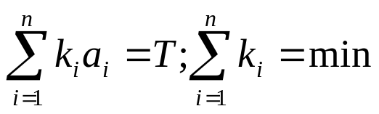
Bài toán đổi tiền
Phân tích bài toán
    Input: A = {a₁, a₂,…a_{n}}; T
    Ouput: S = {k₁,k₂,..k_{n}} |
    Lược đồ
    ChangeMoney (A,T) ≡
    for (i=1..n) k_{i}=0 ;
    i=1;
    while (i<=n and T>0)
    k_{i}= T/a_{i}; T -= k_{i}*a_{i};
    i += 1;
    endw;
    if (T>0) return -1; //Không có lời giải
    else return {k₁,k₂,…k_{n}}
    End.

Slide 13
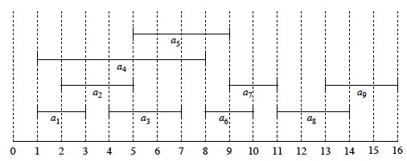
Bài toán lập lịch sử dụng tài nguyên
Activity-selection problem: n hoạt động cùng sử dụng 1 tài nguyên. Mỗi hoạt động thứ i diễn ra trong thời gian s_{i} tới f_{i} (s_{i}<f_{i} ) và toàn quyền sử dụng tài nguyên trong thời gian đã sắp xếp. Tìm dãy nhiều nhất các hoạt động có thể thực hiện được?
Ví dụ
i | s_{i} | f_{i}
1 | 1 | 3
2 | 2 | 5
3 | 4 | 7
4 | 1 | 8
5 | 5 | 9
6 | 8 | 10
7 | 9 | 11
8 | 11 | 14
9 | 13 | 16

Slide 14
Bài toán lập lịch sử dụng tài nguyên
Phân tích:
Input: A = {a_{i} = (s_{i}, f_{i}); s_{i}<f_{i} ; i=1…n}
Ouput: S = {a₁’; a₂’;…a_{m}’ | a_{i}’∈A; f_{i}’>s’_{i+1}; m – max}
Chiến lược cho lựa chọn tham lam
  Nếu chọn hoạt động kết thúc sớm nhất sẽ có cơ hội chọn được nhiều hoạt động phía sau.
  Sắp xếp dãy các hoạt động theo thứ tự tăng dần của thời gian kết thúc (f_{i}<f_{i+1}, i=1..n-1)
  Tại mỗi bước xây dựng chuỗi hoạt động, chọn động có thể tiếp tục sau dãy hoạt động đã chọn và có thời gian kết thúc sớm nhất.
  Ở bước i, dãy đã chọn a₁’; a₂’;…a_{i-1}’ cần chọn a_{i}’ ∈ A_{i} =A\{a₁’; a₂’;…a_{i-1}’}, chọn a_{i}’ là a_{i} ∈ A sao cho s_{i} > f_{i-1}’, f_{i} = min trong Ai
  Bắt đầu với a₁.

Slide 15
Bài toán lập lịch sử dụng tài nguyên
Thuật toán:
Activity_Selector(A) ≡
S={a₁}
j=1;
for (i=2..n)
if (s_{i}>=f_{j})
S = S U {a_{i}}; // U : Ghép vào sau dãy S đã chọn
j = i;
endi;
endf;
End.
Chú ý: Dãy các hoạt động A={a₁,a₂,…a_{n}} đã được sắp xếp để f_{i}<f_{i+1}

Slide 16
Bài toán lập lịch sử dụng tài nguyên
Minh họa

Slide 17
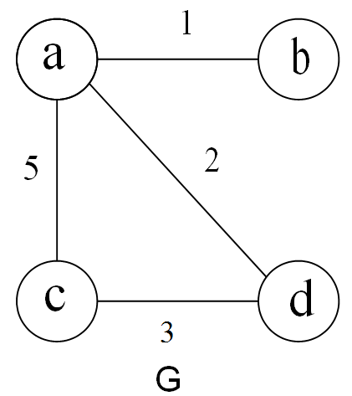
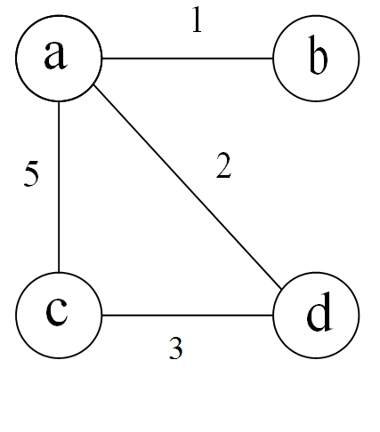
Bài toán cây bao trùm tối thiểu
Bài toán cây bao trùm tối thiểu (Minimum Spanning Tree – MST)
  Cây bao trùm (Spanning Tree) của một đồ thị G là một đồ thị con liên thông, không có chu trình (cây) có chứa tất cả các đỉnh của G.
  Cây bao trùm tối thiểu (Minimum Spanning Tree) của một đồ thị liên thông có trọng số G là cây bao trùm có tổng trọng số các cạnh là nhỏ nhất.
W(T₁)=9
W(T₁)=6

Slide 18
Bài toán cây bao trùm tối thiểu
Thuật toán Prim
  Bắt đầu với cây chỉ có 1 đỉnh T₀.
  Phát triển cây theo các bước, mỗi bước thêm một đỉnh vào cây đã có bằng một cạnh. Dãy các cây được phát triển T₁, T₂ , . . . , T_{n−1}.
  Chiến lược tham lam: Tại mỗi bước dựng cây T_{i+1} từ cây T_{i} với việc thêm vào đỉnh “gần nhất”.
  Đỉnh gần nhất với T_{i}: Đỉnh không thuộc T_{i} và được nối với T_{i} bằng cạnh có trọng số nhỏ nhất.
  Thuật toán dừng lại khi tất cả các đỉnh đã được thêm vào.

Slide 19
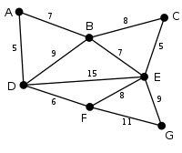
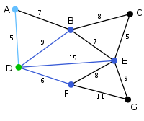
Bài toán cây bao trùm tối thiểu
Thuật toán Prim

Slide 20
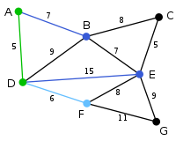
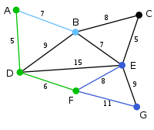
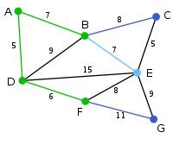
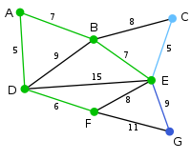
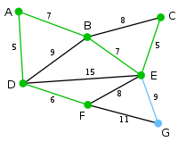
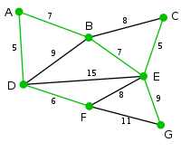
Bài toán cây bao trùm tối thiểu
Thuật toán Prim

Slide 21
Bài toán cây bao trùm tối thiểu
Lược đồ thuật toán Prim
Prim(G) ≡
// Input: G = (V, E)
// Output: E_{T} , tập các cạnh của cây bao trùm tối thiểu của G
V_{T} = {v₀}
E_{T} = ∅
for i=1..|V| − 1
tìm cạnh có trọng số nhỏ nhất e∗=(v∗,u∗) trong tất cả các cạnh (v, u) mà v ∈ V_{T} và u ∈ V − V_{T};
V_{T} = V_{T} ∪ {u∗}
E_{T} = E_{T} ∪ {e*}
endf;
return E_{T};
End.

Slide 22
Bài toán cây bao trùm tối thiểu
Chứng minh tính đúng
  Sử dụng phương pháp quy nạp và phản chứng
  Chứng minh bằng quy nạp: mỗi cây con T_{i}, i = 0, . . . , n−1, sinh ra bằng thuật toán Prim là một phần của cây bao trùm tối thiểu. Giả sử T_{i−1} là một phần của cây bao trùm tối thiểu thì T_{i} (sinh ra bằng cách thêm vào cạnh gần nhất) cũng là một phần của cây bao trùm tối thiểu.
  Phản chứng: giả sử cây bao trùm tối thiểu của G không chứa T_{i}, t.l có cạnh e_{i} = (v, u) là cạnh có trọng số nhỏ nhất nối một đỉnh thuộc T_{i−1} với 1 đỉnh không thuộc T_{i−1}, và e_{i} không thuộc cây tối thiểu T (theo Prim).
  Nếu thêm e_{i} vào T sẽ tạo ra một chu trình, chu trình sẽ chứa cạnh (v′, u′) nối một đỉnh v′ ∈ Ti−1 với 1 đỉnh u′∉T_{i−1}. Nếu xóa đi cạnh (v′, u′) của chu trình này sẽ nhận được một cây bao trùm khác chứa e_{i} có trọng số nhỏ hơn T. Như vậy trái với giả thiết cây bao trùm tối thiểu không chứa T_{i} => đpcm

Slide 23
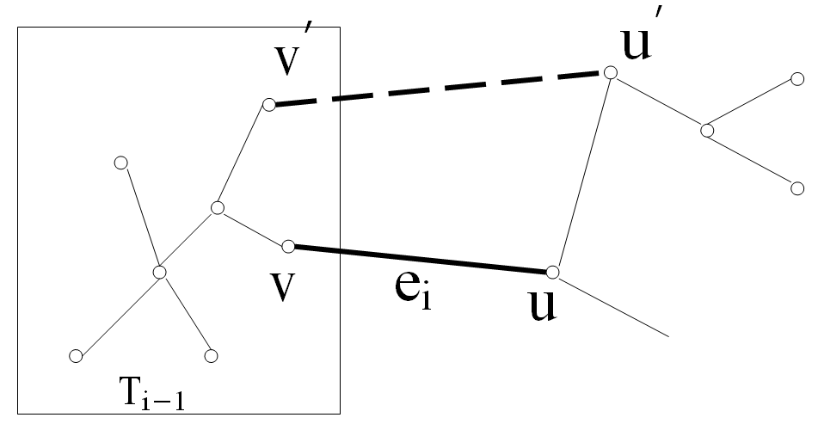
Bài toán cây bao trùm tối thiểu
Chứng minh tính đúng

Slide 24
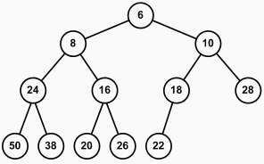
Bài toán cây bao trùm tối thiểu
Đánh giá độ phức tạp thuật toán
  Xác định đỉnh “gần nhất”:
    Sử dụng ma trận kề biểu diễn đồ thị: O(V²)
    Sử dụng cây nhị phân và danh sách kề biểu diễn đồ thị: O(E log V)

Slide 25
Bài toán cây bao trùm tối thiểu
Thuật toán Kruskal
  Các cạnh được sắp xếp theo thứ tự tăng dần của trọng số.
  Bắt đầu bằng một rừng (forest) rỗng.
  Xây dựng MST theo các bước, mỗi bước thêm một cạnh
    Trong quá trình dựng MST luôn có một “rừng”: các cây không liên thông.
    Thêm vào cạnh có trọng số nhỏ nhất trong các cạnh chưa thêm vào cây và không tạo thành chu trình.
    Như vậy tại mỗi bước một cạnh có thể:
      Mở rộng một cây đã có
      Nối hai cây thành một cây mới
      Tạo cây mới
  Thuật toán dừng lại khi tất cả các đỉnh đã được thêm vào.

Slide 26
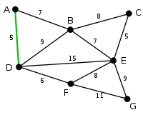
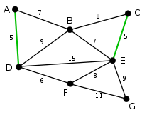
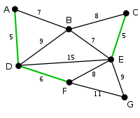
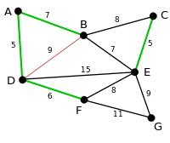
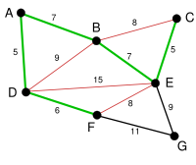
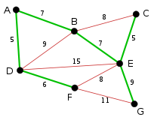
Bài toán cây bao trùm tối thiểu
Thuật toán Kruskal

Slide 27
Bài toán cây bao trùm tối thiểu
Thuật toán Kruskal
  Chứng minh tính đúng của thuật toán
    Thuật toán sinh được cây bao trùm
    Cây bao trùm là nhỏ nhất
  Độ phức tạp thuật toán
    O(E log E) = O(E log V)

